Slide 1
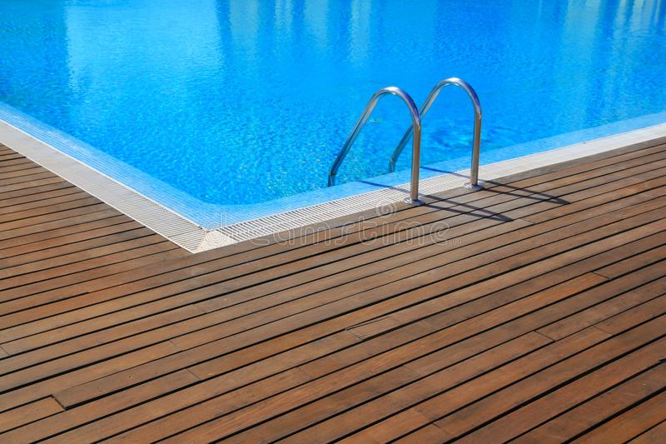
EXPLORE
ΑΞΙΟΛΟΓΗΣΗ ΕΦΑΡΜΟΣΙΜΟΤΗΤΑΣ ΥΓΕΙΟΝΟΜΙΚΩΝ ΠΡΩΤΟΚΟΛΛΩΝ
ΑΝΑΦΟΡΙΚΑ ΜΕ ΤΗ ΛΕΙΤΟΥΡΓΙΑ ΤΩΝ ΚΟΛΥΜΒΗΤΙΚΩΝ ΔΕΞΑΜΕΝΩΝ
ΤΙΣ ΤΟΥΡΙΣΤΙΚΕΣ ΠΕΡΙΟΔΟΥΣ 2020 & 2021
Mέλλου Κασσιανή¹, Μπλουγουρά Αθηνά², Μανδηλαρά Γεωργία³, Παπαδάκης Αντώνης^{4,6}, Χοχλάκης Δημοσθένης^{5,6},
Ψαρουλάκη Άννα^{5,6}, Μαυρίδου Αθηνά⁷
¹Εθνικός Οργανισμός Δημόσιας Υγείας (ΕΟΔΥ), Αθήνα, ² Τμήμα Πολιτικών Δημόσιας Υγείας, Σχολή Δημόσιας Υγείας, Πανεπιστήμιο Δυτικής Αττικής, Αθήνα, ³ Μονάδα Περιβαλλοντικής Μικροβιολογίας, Τμήμα Πολιτικών Δημόσιας Υγείας, Σχολή Δημόσιας Υγείας, Πανεπιστήμιο Δυτικής Αττικής, Αθήνα, ⁴ Εργαστήριο Υγιεινής και Προστασίας Περιβάλλοντος, Ιατρική Σχολή, Δημοκρίτειο Πανεπιστήμιο Θράκης, Αλεξανδρούπολη, ⁵ Περιφερειακό Εργαστήριο Δημόσιας Υγείας Κρήτης, Ηράκλειο, Κρήτη, ⁶ Εργαστήριο Μικροβιολογίας και Μικροβιακής Παθογένεσης, Ιατρική Σχολή, Πανεπιστήμιο Κρήτης, Ηράκλειο, Κρήτη, ⁷ Ομότιμη Καθηγήτρια ΤΕΙ Αθήνας.
MY ADVENTURE PRESENTATION
Here is where your presentation begins

Slide 2
Η παρακολούθηση της σωστής λειτουργίας των κολυμβητικών δεξαμενών είναι αναγκαία για τη διασφάλιση της υγείας των χρηστών. Η επιδημία COVID-19 επαναπροσδιόρισε τον υγειονομικό χάρτη. Μέτρα δημόσιας υγείας που είχαν κριθεί ως επαρκή, χρειάστηκε να συμμορφωθούν με τα δεδομένα μετάδοσης του ιού SARS-CoV-2. Για την ασφαλή λειτουργία των κολυμβητικών δεξαμενών εκδόθηκαν το 2020 δύο υγειονομικά πρωτόκολλα και επικαιροποιήθηκαν το 2021.
Σκοπός: Η αξιολόγηση της εφαρμοσιμότητάς των νέων υγειονομικών πρωτοκόλλων, αναφορικά με την ασφαλή λειτουργία των κολυμβητικών δεξαμενών.
Υλικό/Μέθοδος: Διανεμήθηκε διαδικτυακά και συμπληρώθηκε ανώνυμα, ερωτηματολόγιο 72 ερωτήσεων από Υπευθύνους λειτουργίας κολυμβητικών δεξαμενών κατά τις τουριστικές περιόδους 2020-2021. To ερωτηματολόγιο ήταν δομημένο σε οκτώ ενότητες: (i) γενικές πληροφορίες, (ii) τύπος νερού, (iii) εκπαίδευση προσωπικού σε θέματα COVID-19, (iv) καθαρισμός/απολύμανση νερού, (v) καθαρισμός/απολύμανση εγκαταστάσεων, (vi) παρακολούθηση, (vii) μέτρα κοινωνικής απόστασης , (viii) δυνατότητα εφαρμογής κανονισμών COVID-19.
Αποτελέσματα: Ελήφθησαν 608 απαντήσεις και από τις 13 περιφέρειες της χώρας, εκ των οποίων 469 ερωτηματολόγια συλλέχθηκαν το 2020 (77%) και 139 το 2021 (23%). Η πλειονότητα (97%) (για όλες τις κατηγορίες ξενοδοχείων) αφορούσε ξενοδοχεία και εγκαταστάσεις τουριστικών περιοχών με υψηλό ποσοστό εποχικής λειτουργίας (91%). Καταγράφηκε υψηλός βαθμός συμμόρφωσης με τις οδηγίες των πρωτοκόλλων αναφορικά με τις πρόσθετες απαιτήσεις τήρησης αποστάσεων, διαδικασιών καθαρισμού/απολύμανσης, εκπαίδευσης προσωπικού και συστηματικής παρακολούθησης της ποιότητας του νερού παρά την αύξηση του λειτουργικού κόστους.

Slide 3
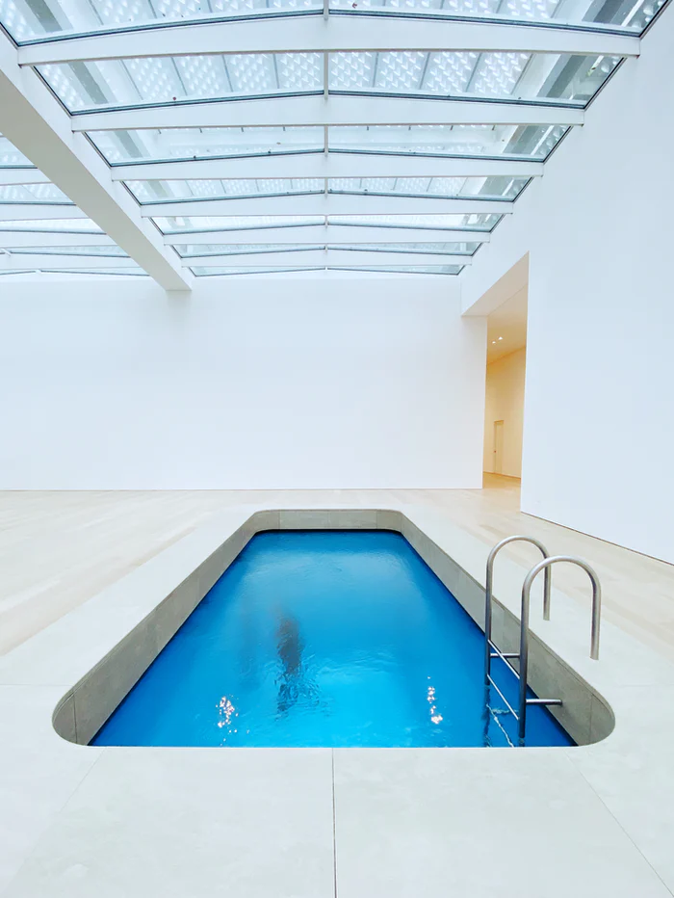
Αποτελέσματα
Υποχρέωση | Συμμόρφωση (%) Τουριστική περίοδος 2020-2021
Χλωρίωση
Αυτόματη συνεχής χλωρίωση | 164/567 (28.9%)
Χλωρίωση κάθε ημέρα | 335/567 (59.1%)
Χλωρίωση μία φορά την εβδομάδα | 13/567 (2.3%)
Επίπεδο ελεύθερου χλωρίου
0,4 - 0,7 mg/L | 113/567 (19.9%)
1-3 mg/L | 401//567 (70.7%)
έως 5mg/L | 52/567 (9.2%)
περισσότερο από 5mg/L | 1/567 (0.2%)
Ανακυκλοφορία
Ρυθμός ανακυκλοφορίας / 4 ώρες* | 336/567 (59.3%)
Ρυθμός ανακκυκλοφορίας 6 -8 ώρες* | 178/567 (31.4%)
Ρυθμός ανακυκλοφορίας / 12 ώρες | 53/567 (9.4%)
Μικροβιολογικός έλεγχος
Μία φορά την εβδομάδα | 69/438 (15.8%)
Δύο φορές την εβδομάδα | 26/438 (5.9%)
Τουλάχιστον μία φορά το μήνα | 261/438 (60.0%)
Ανάλογα με την ποιότητα του νερού | 82/438 (18.7%)
Έλεγχος Legionella spp.
Μία φορά την εβδομάδα | 33/427 (7.7%)
Δύο φορές το μήνα | 67/427 (15.7%)
Μία φορά το μήνα | 210/427 (49.2%)
Όποτε κρίνεται απαραίτητο | 105/427 (24.6%)
Χημικός έλεγχος
Τουλάχιστον μία φορά την εβδομάδα | 90/429 (21.0%)
Τουλάχιστον μία φορά το μήνα | 249/429 (58.0%)
Όποτε κρίνεται απαραίτητο | 90/429 (21.0%)
Υποχρεώσεις καθαρισμού, πισίνας και περιβάλλοντος χώρου
Υποχρεώσεις καθαρισμού | 565/567 (99.7%)
Υποχρεώσεις απολύμανσης | 557/567 (98.2%)
Καθαρισμός της πισίνας καθημερινά | 473/567 (83.4%)
Καθαρισμός της πισίνας δύο φορές την εβδομάδα | 32/567 (5.6%)
Καθαρισμός της πισίνας μία φορά το μήνα | 5/567 (0.9%)
Καθαρισμός της πισίνας όποτε είναι απαραίτητο | 19/567 (3.4%)
Ποτέ | 3/567 (0.5%)
.
Οι επικαιροποιημένοι κανονισμοί σε συνδυασμό με την αυξημένη υγειονομική επιτήρηση οδήγησαν σε ασφαλείς συνθήκες λειτουργίας.
Για να αυξηθεί όμως η συμμόρφωση απαιτείται ανάλυση κόστους / αποτελεσματικότητας για τους κανονισμούς, αναφορικά με την αποτελεσματικότητά τους για την ασφάλεια των χρηστών
Μέτρα ατομικής υγιεινής
Ντους πρίν από το κολύμπι | 552/567 (97.4%)
Διαθεσιμότητα απολυμαντικού και σαπουνιού στα ντους | 453/567 (79.9%)
Διαχωρισμός των ντους με πλεξιγκλάς | 236/567 (41.6%)
Ποδολουτήρας σε χρήση | 97/537 (18.1%)
Μέτρα κοινωνικής αποστασιοποίησης
Διατήρηση μέγιστου αριθμού κολυμβητών στην πισίνα | 427/567 (75.3%)
Τήρηση αποστάσεων στην πισίνα από τους χρήστες | 245/567 (43.2%)
Τήρηση αποστάσεων από τους χρήστες | 253/567 (44.6%)
Η τήρηση αποστάσεων στην πισίνα δεν είναι δυνατή | 69/567 (12.2%)

